Slide 1
EUROPA.-LA VUELTA AL MUNDO EN 885 JARDINES.-FRANCIA.-Z
Selección de textos y fotografías por
JOSE ELIAS BONELLS

Slide 2
JARDIN EXOTICO DE MONACO
El jardín exótico esta situado en el Principado de Mónaco.
Diseñado por el ingeniero monegasco Louis Notari por deseo del príncipe Luis II.
El jardín se abrió al publico el año 1933 y esta especializado en suculentas y cactáceas.
El jardín posee huellas de asentamientos humanos prehistóricos.
Desde el jardín se observan bellas panorámicas del Principado.

Slide 3
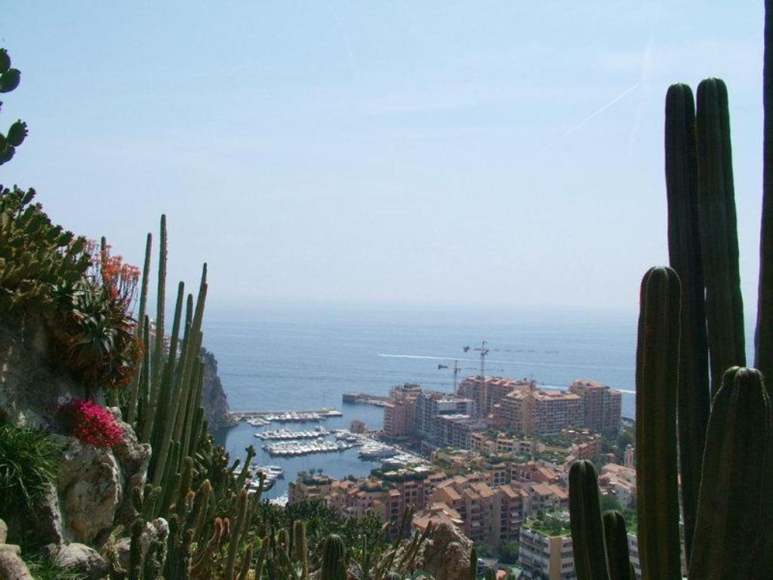
Notes:
Jardín Exótico de Mónaco

Slide 4
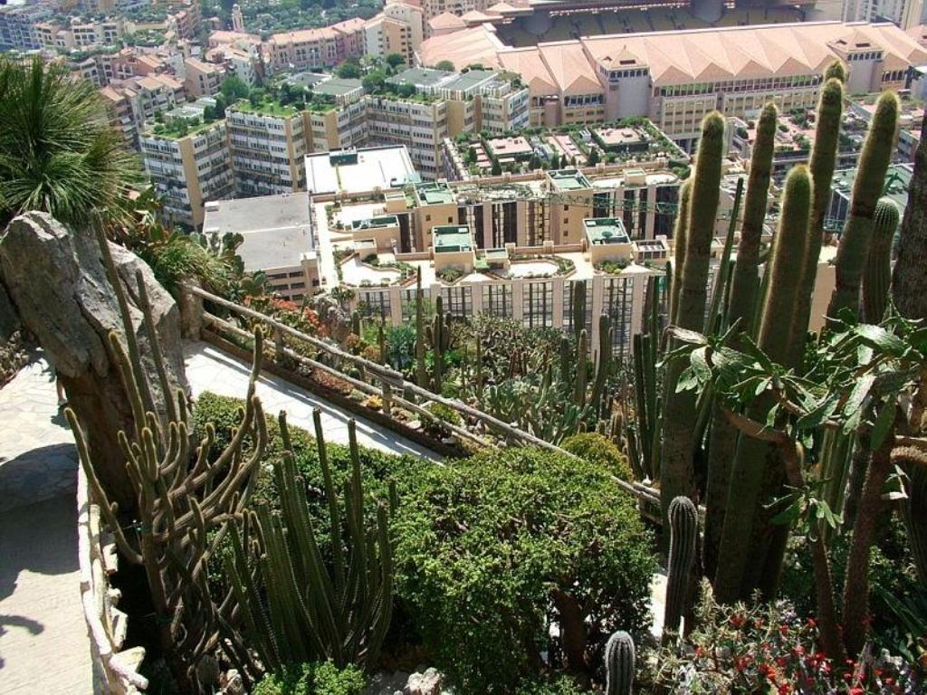
Notes:
Jardín Exotique de Mónaco

Slide 5
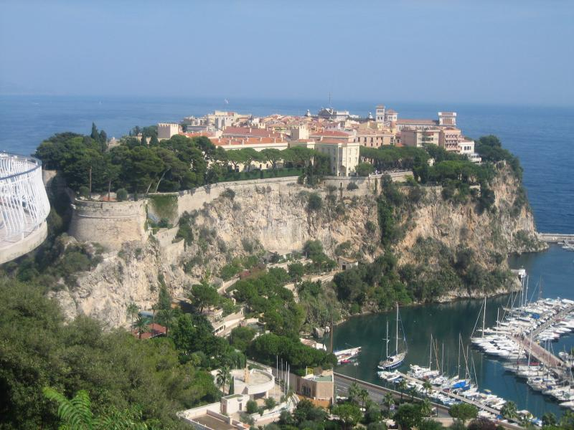
Notes:
Mónaco

Slide 6
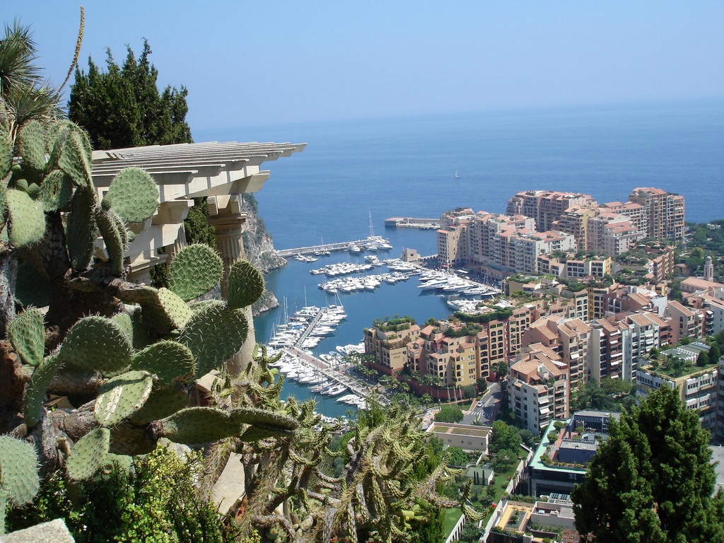
Notes:
Mónaco

Slide 7
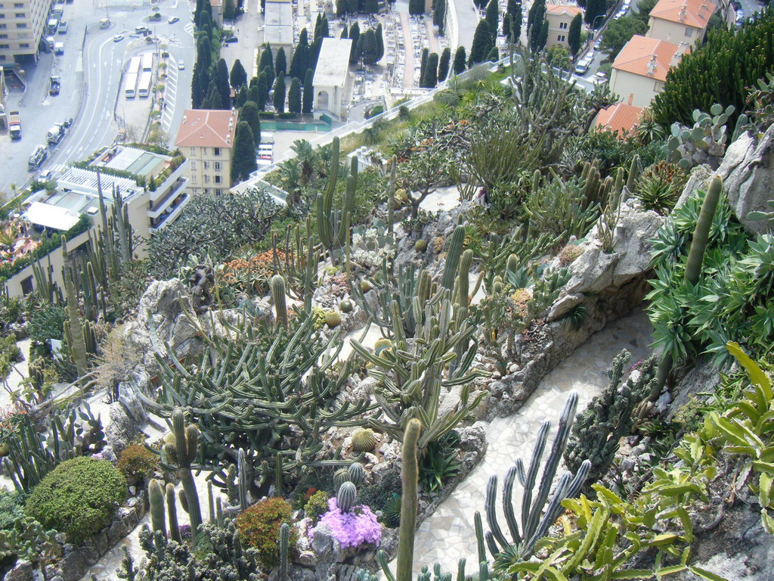
Notes:
Mónaco

Slide 8
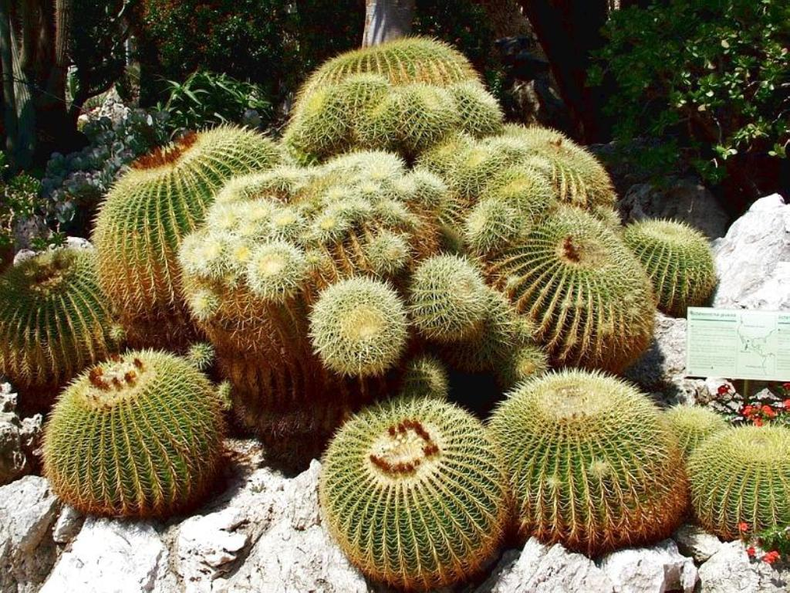
Notes:
Jardín Exótico de Mónaco

Slide 9
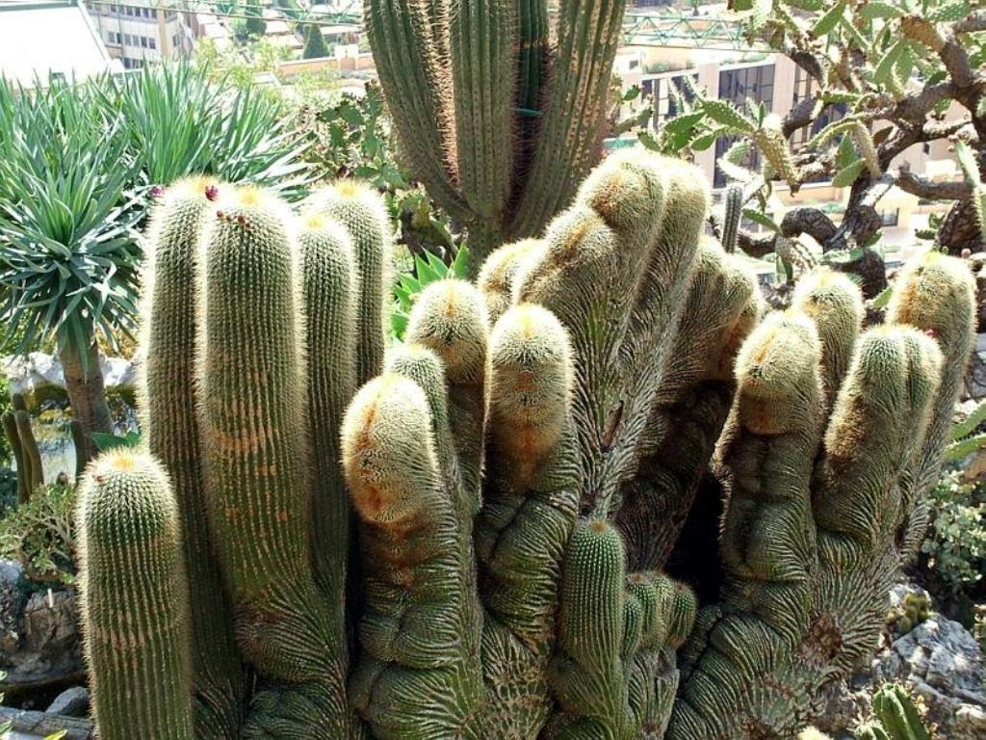
Notes:
Jardín Exótico de Mónaco

Slide 10
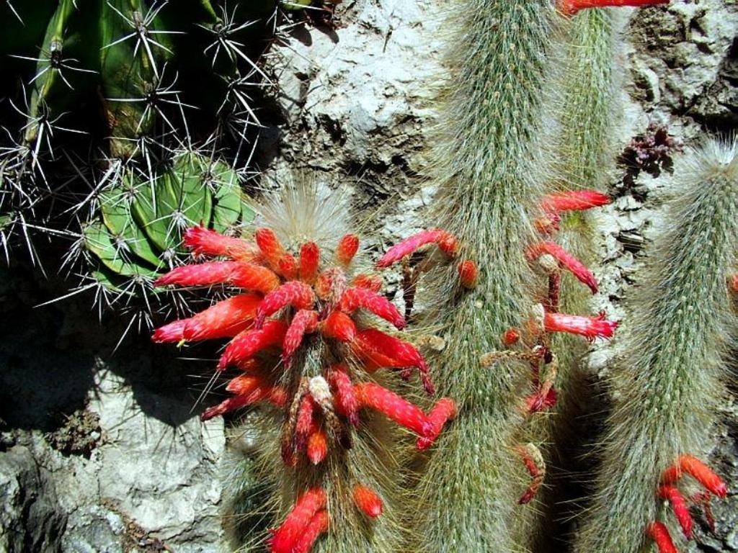
Notes:
Jardín Exótico de Mónaco

Slide 11
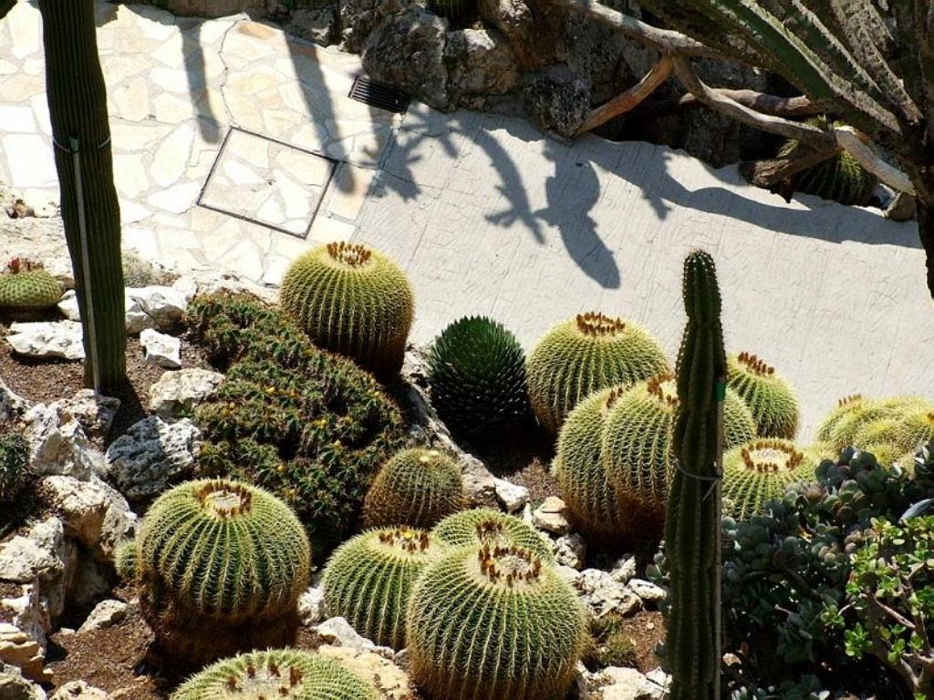
Notes:
Jardín Exótico de Mónaco

Slide 12
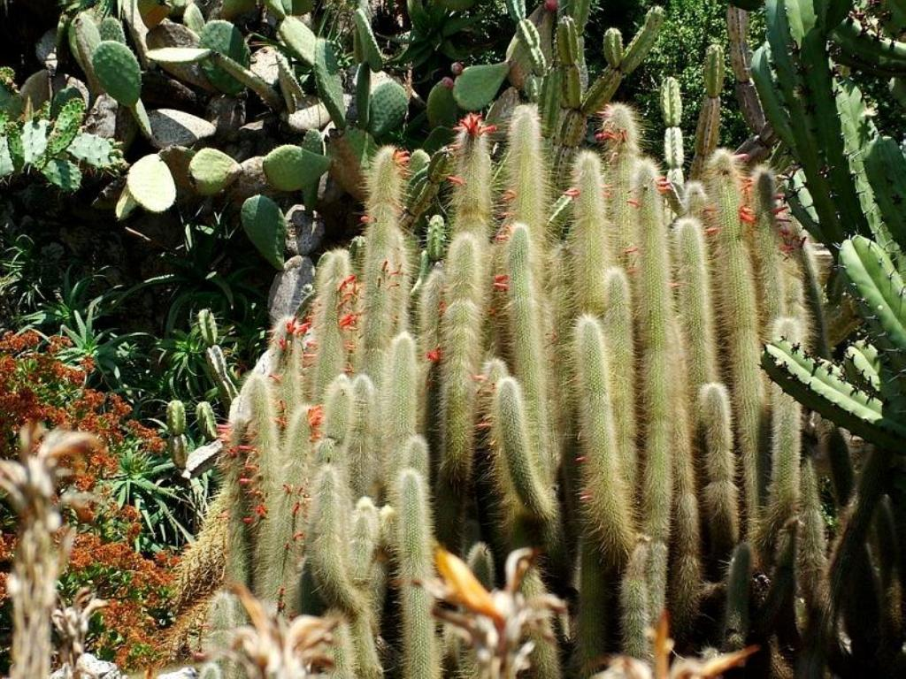
Notes:
Jardín Exótico de Mónaco

Slide 13
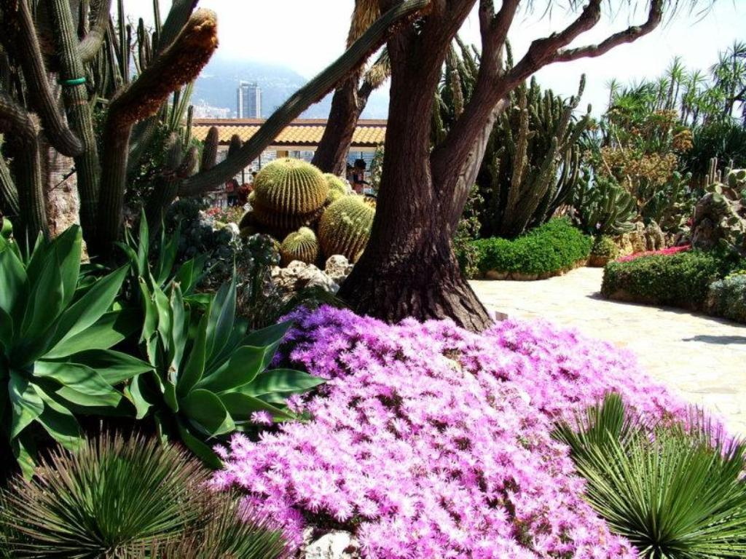
Notes:
Jardín Exótico de Mónaco

Slide 14
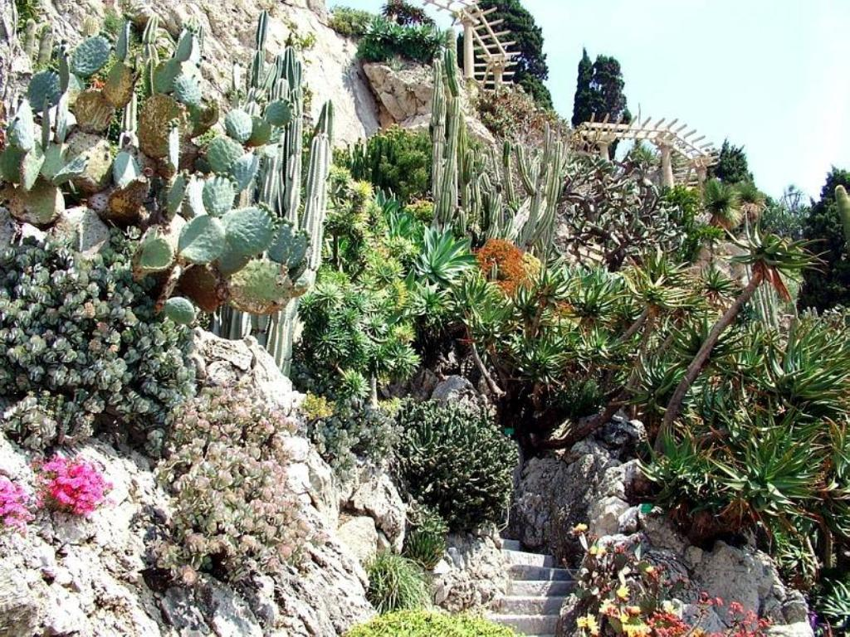
Notes:
Jardín Exótico de Mónaco

Slide 15
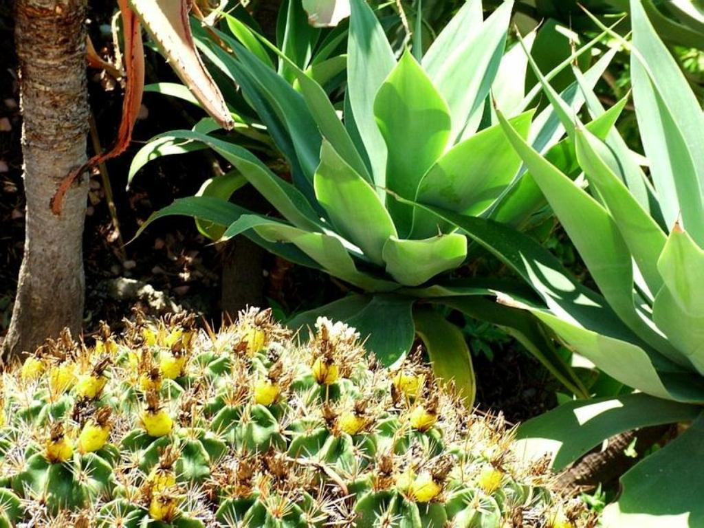
Notes:
Jardín Exotique de Mónaco

Slide 16
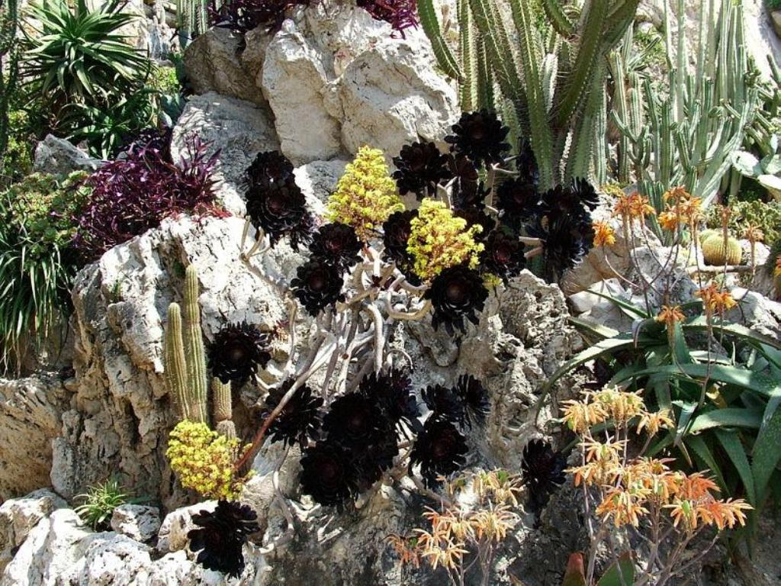
Notes:
Jardín Exotique de Mónaco

Slide 17
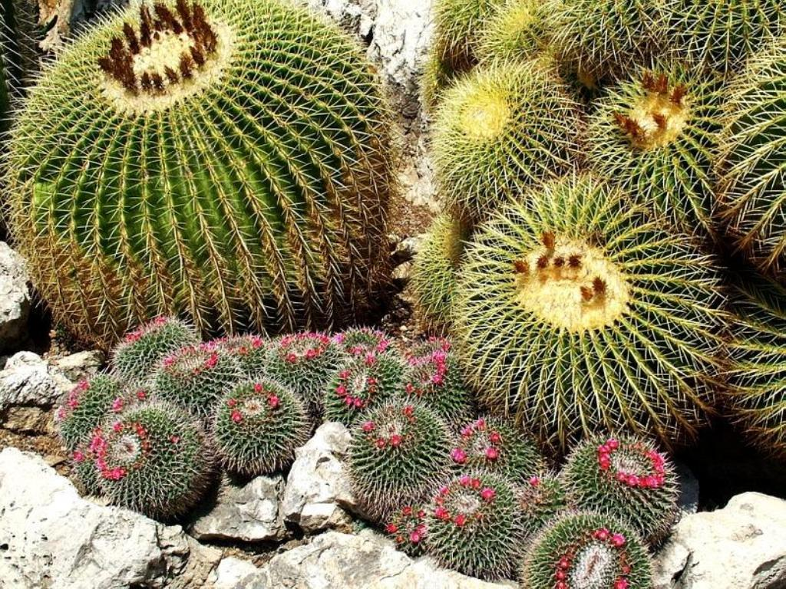
Notes:
Jardín Exotique de Mónaco

Slide 18
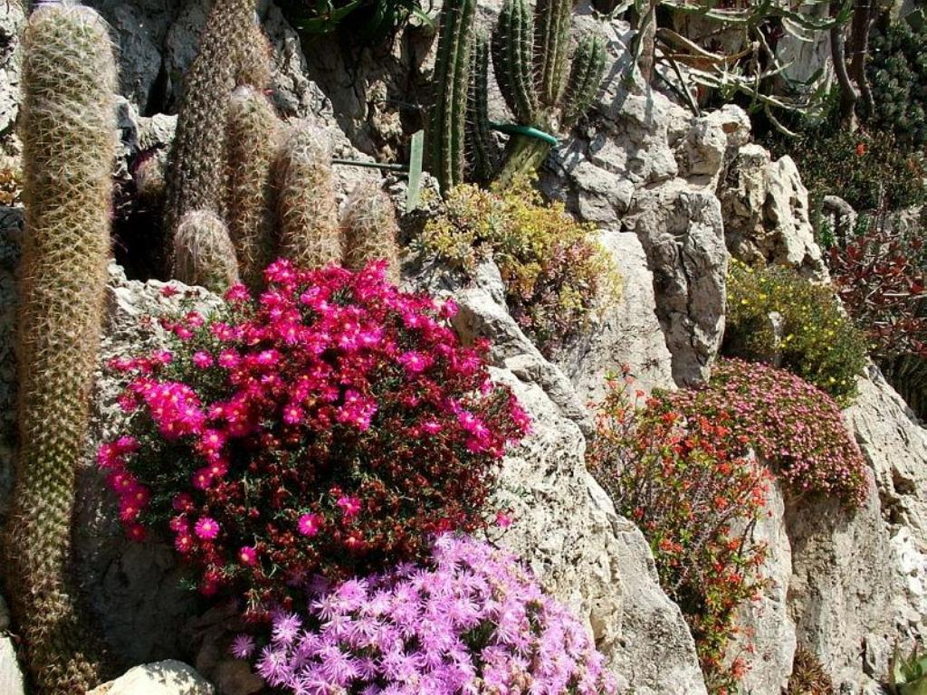
Notes:
Jardín Exotique de Mónaco

Slide 19
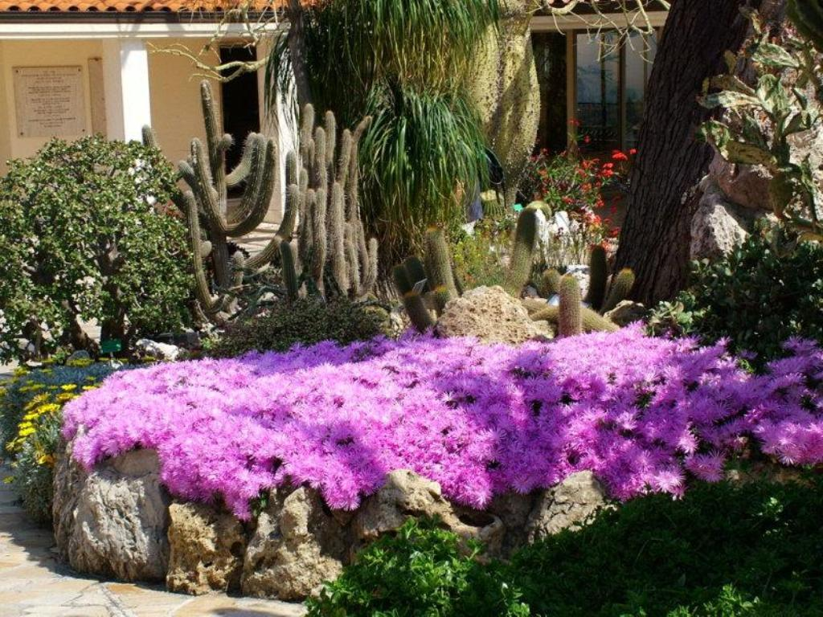
Notes:
Jardín Exotique de Mónaco

Slide 20
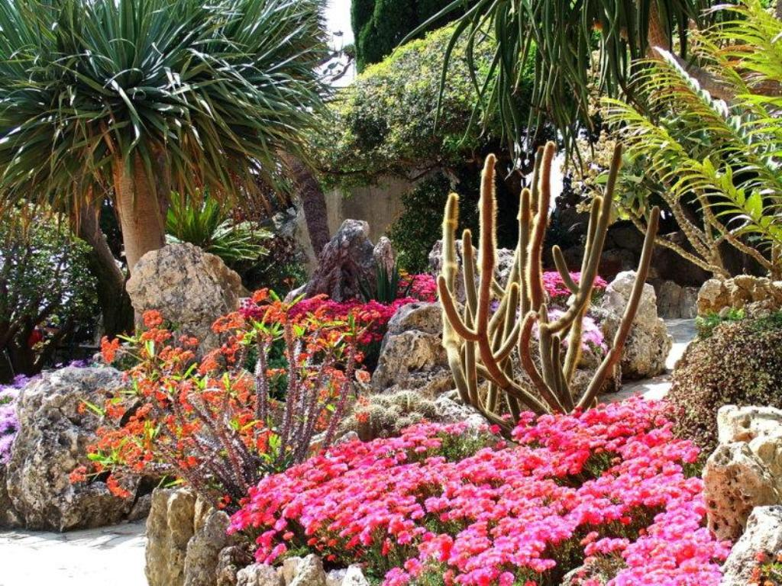
Notes:
Jardín Exotique de Mónaco

Slide 21
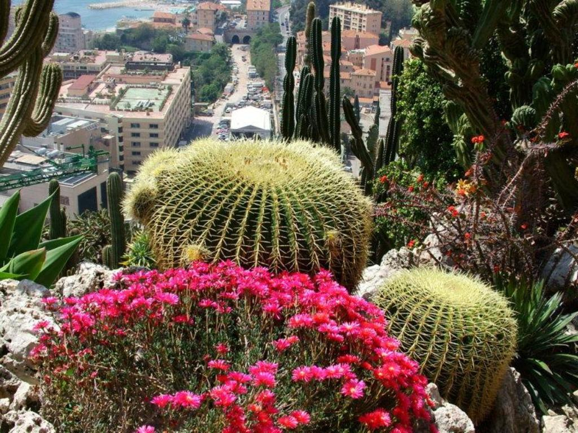
Notes:
Jardín Exotique de Mónaco

Slide 22
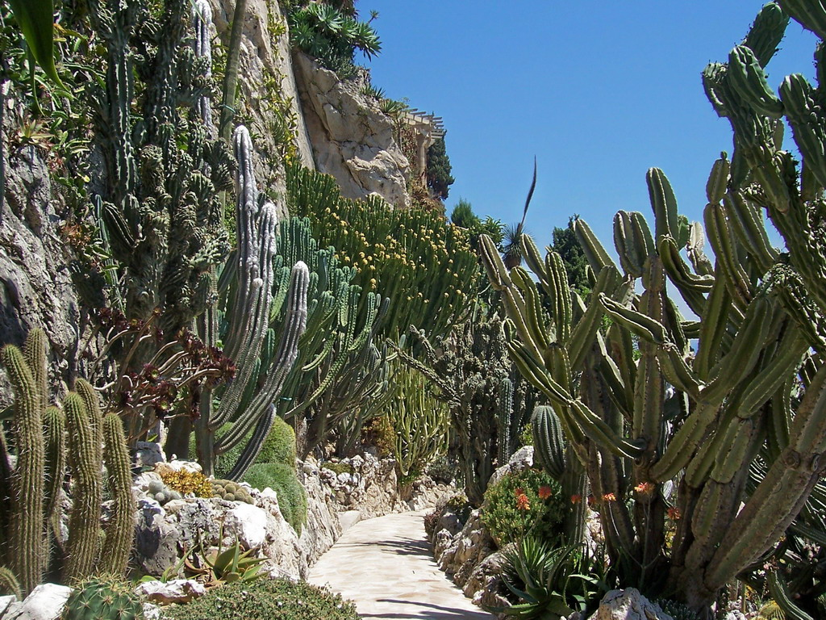
Notes:
Mónaco

Slide 23
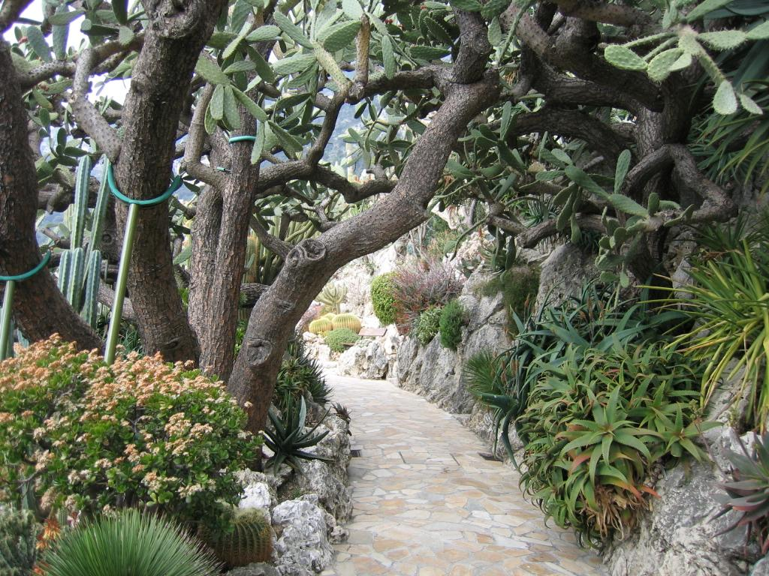
Notes:
Mónaco

Slide 24
JARDIN THURET
Jardín botánico fundado por Gustavo Thuret especialista en plantas exóticas en aquellas fechas, plantado en 1855.
Esta situado en Cap d´Antibes.Francia

Slide 25
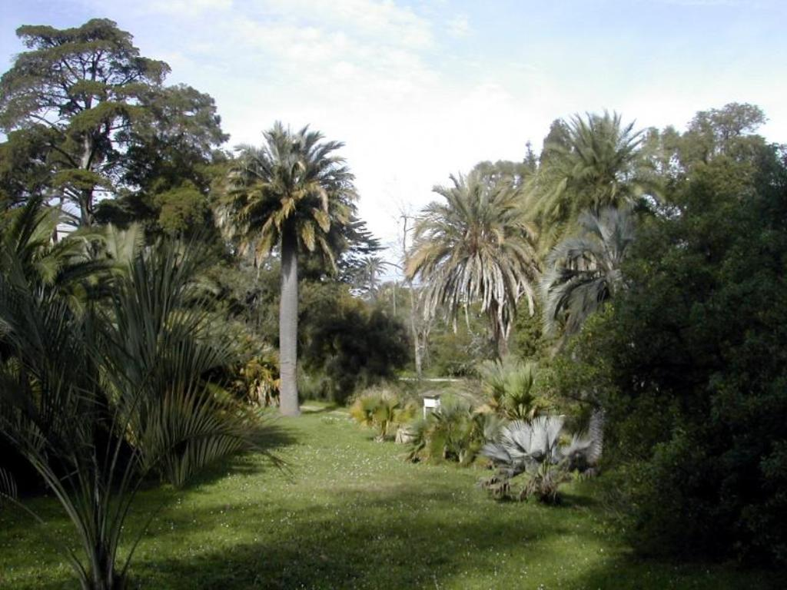
Notes:
Jardín Thuret.-Antibes

Slide 26
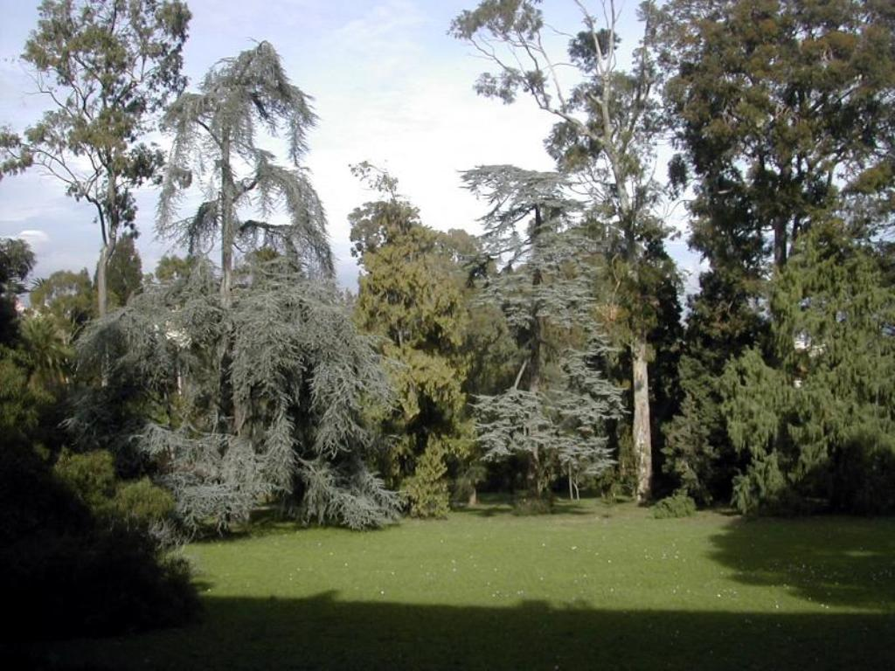
Notes:
Jardín Thuret.-Antibes

Slide 27
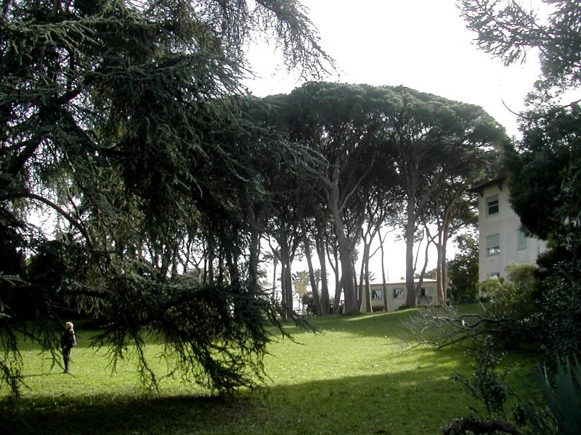
Notes:
Jardin Thuret

Slide 28
JARDIN ATLANTIQUE
Jardín de Paris construido sobre la estación de Montparnasse con una superficie de 3´5 has, rodeado de edificios.
Un gran cuadrado de césped da entrada al jardín.
En el centro un equipo de Metereologia,ya fuera de servicio.
Una zona de recreo para niños, pistas de tenis, tenis de mesa etc..,
El jardín fue construido en 1994 y diseñado por Francisco Brun y Michael Pena.

Slide 29
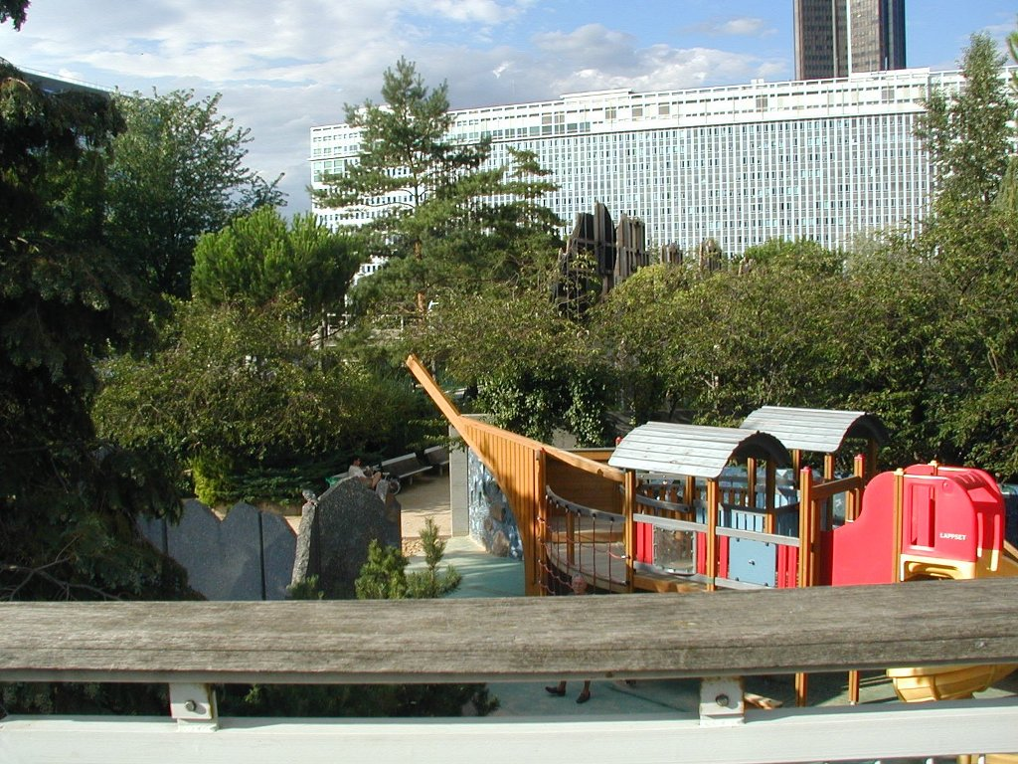
Notes:
Jardín Atlantique.-Paris

Slide 30
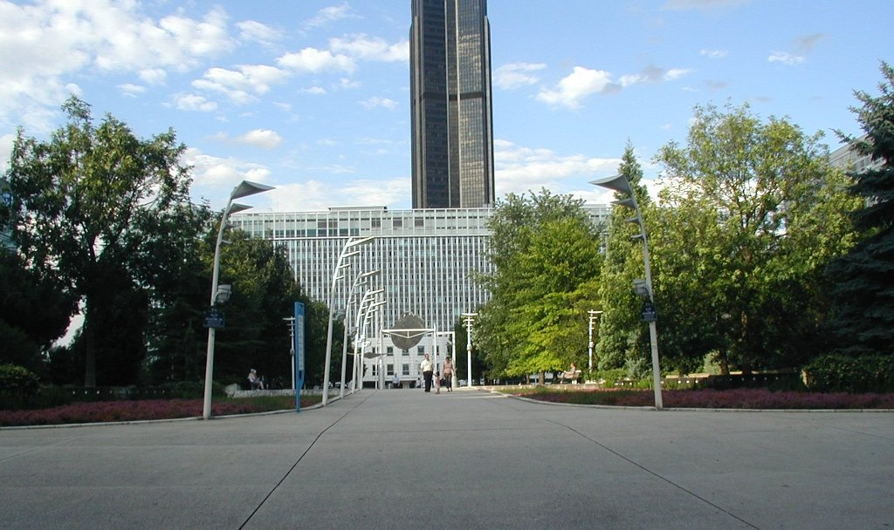
Notes:
Jardín Atlantique

Slide 31
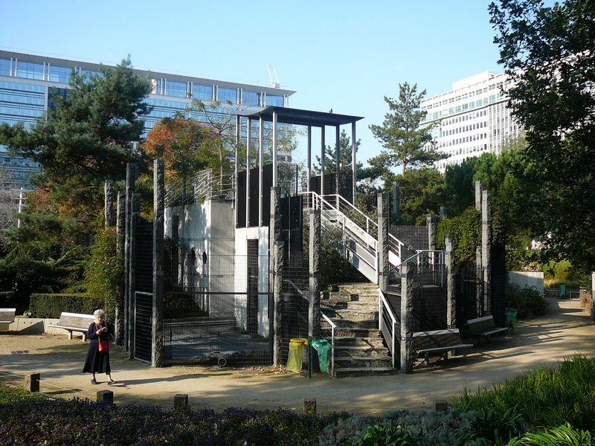
Notes:
Jardin Atlantique

Slide 32
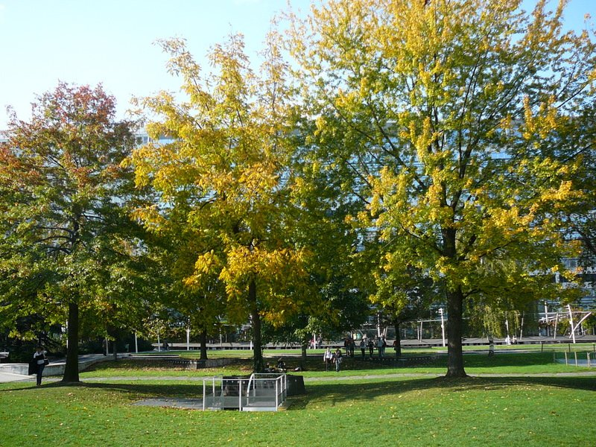
Notes:
Jardin Atlantique

Slide 33
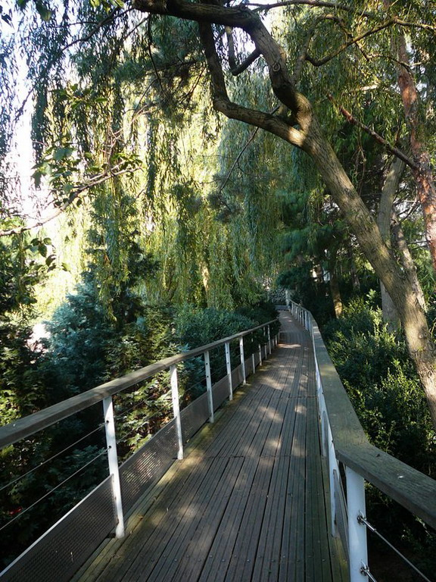
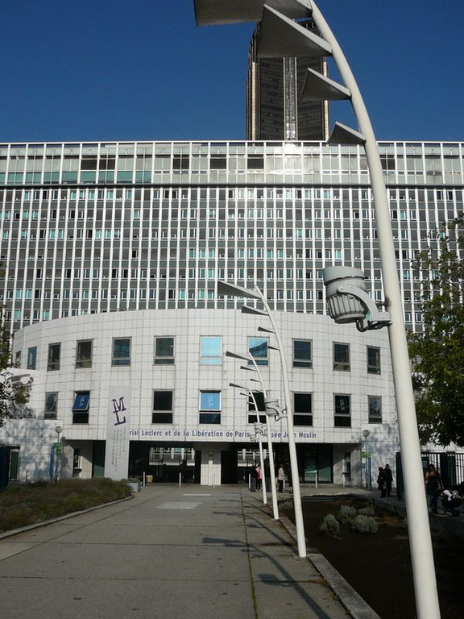
Notes:
Jardin Atlantique

Slide 34
PARC BERCY
Es un conjunto de tres jardines situado en el Distrito XII de Paris.
Los jardines fueron diseñados entre 1993 y 1997 por los arquitectos Bernard Huet, Madeleine Ferrand,Jean Pierre Flugas y Bernard Leroy.
Un jardín romántico con parterres con un estanque con nenúfares y escultura central.
Un jardín didáctico para la enseñanza y las praderas con árboles.

Slide 35
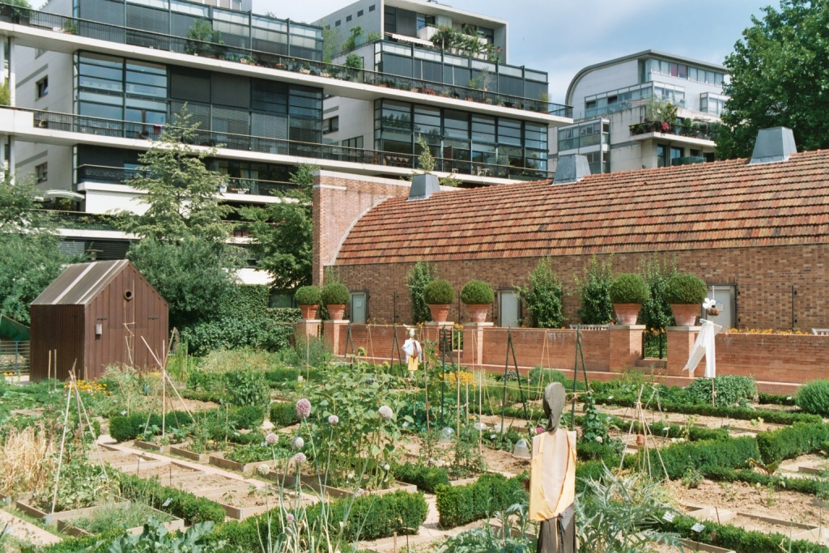
Notes:
Parc de Bercy.-Paris

Slide 36
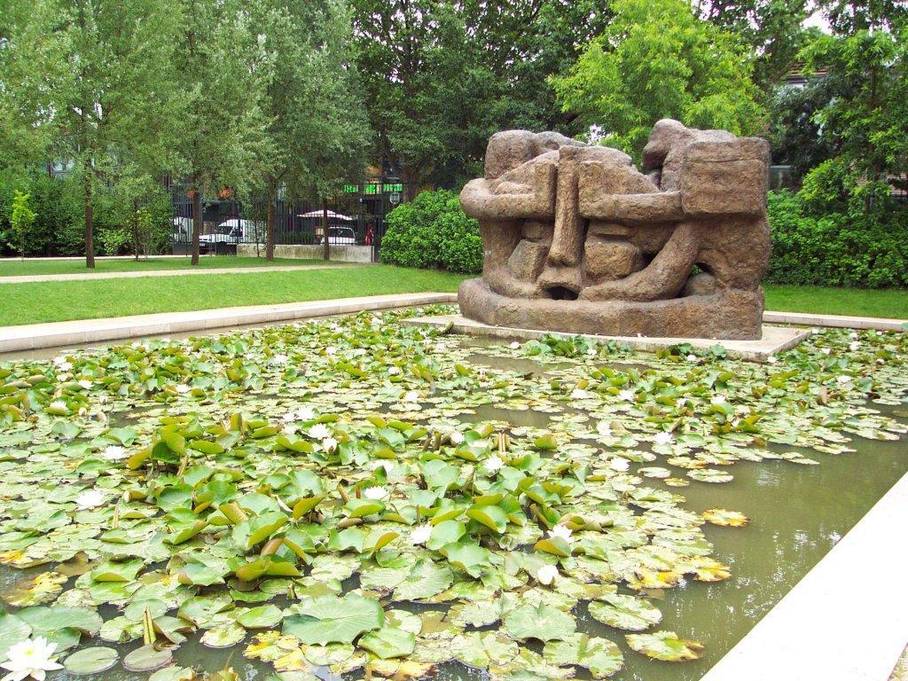
Notes:
Parc Bercy

Slide 37
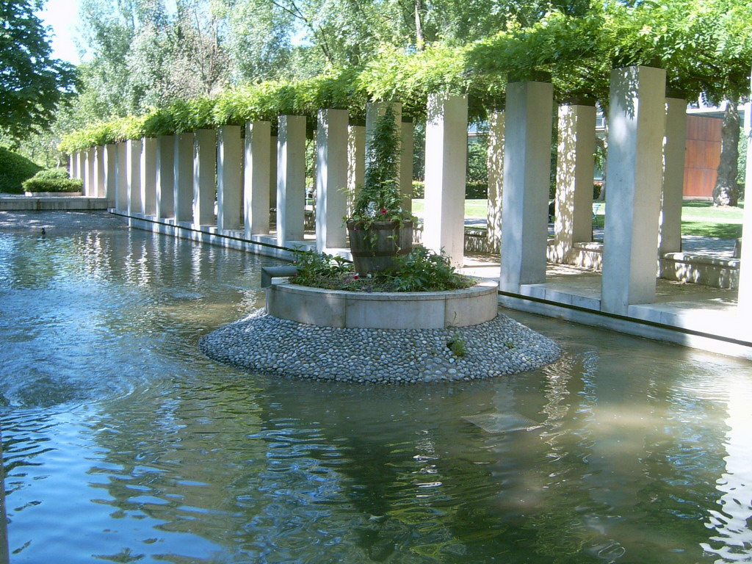
Notes:
Parc Bercy

Slide 38
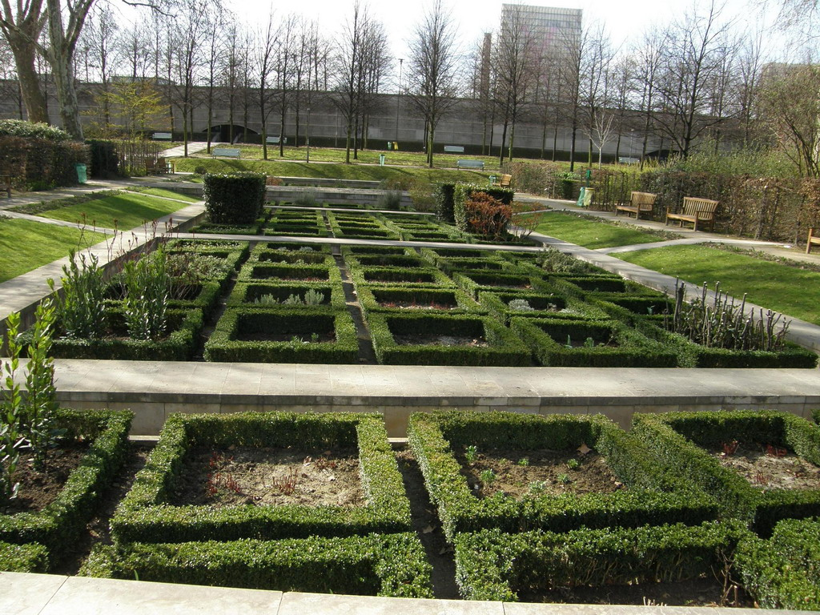
Notes:
Parc Bercy

Slide 39
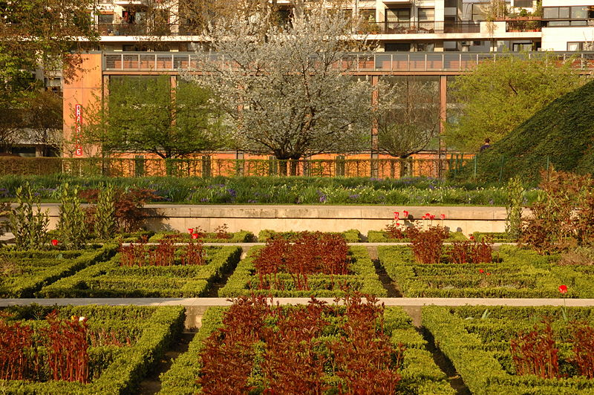
Notes:
Parc Bercy

Slide 40
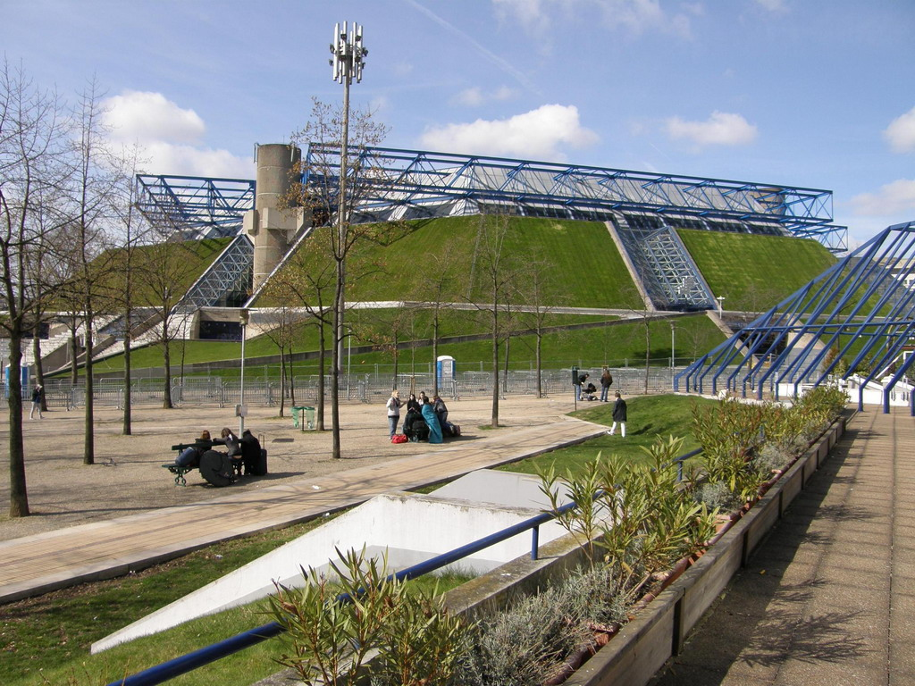
Notes:
Parc Bercy

Slide 41
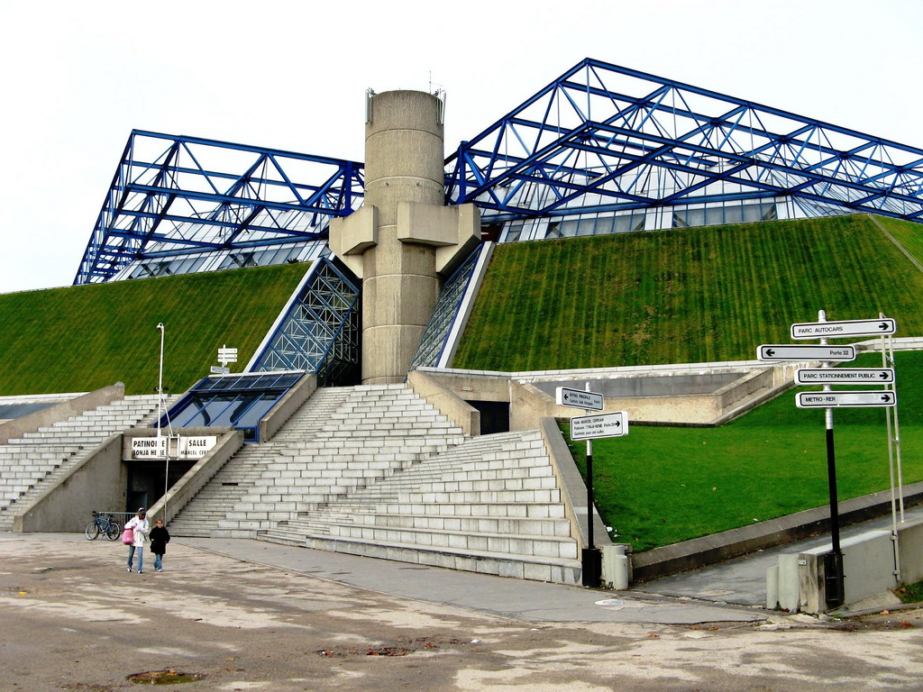
Notes:
Parc Bercy.-Omnisport

Slide 42
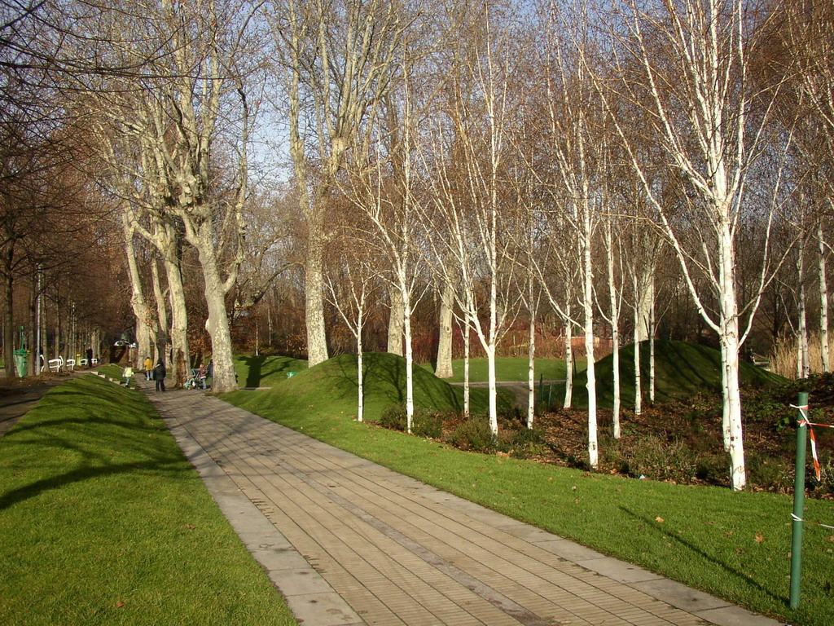
Notes:
Parc Bercy

Slide 43
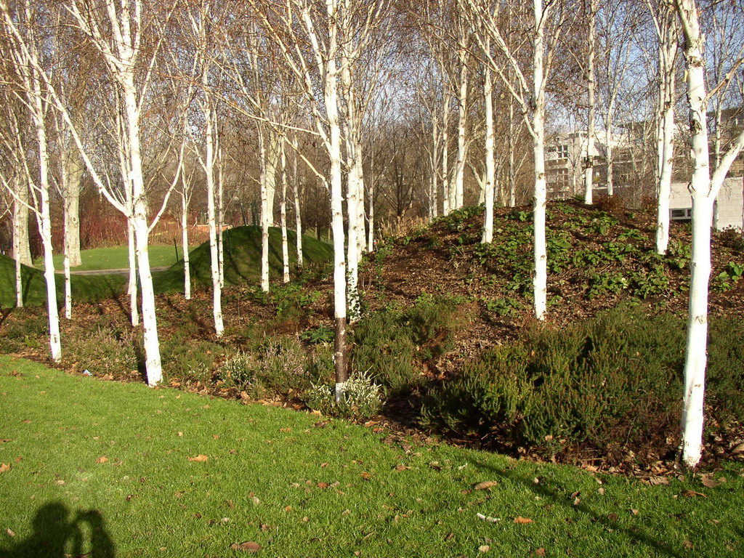
Notes:
Parc Bercy

Slide 44
JARDIN DES ELFES
Es un jardín de inspiración inglesa de 8.800 m2 situado en Haverskerque al norte de Francia.
Es un jardín privado abierto al publico con grandes colecciones de plantas.
Un jardín “cuatro manos", las de sus propietarios Teresa y Bertrán Trinel.
El jardín es sede de una asociación local.

Slide 45
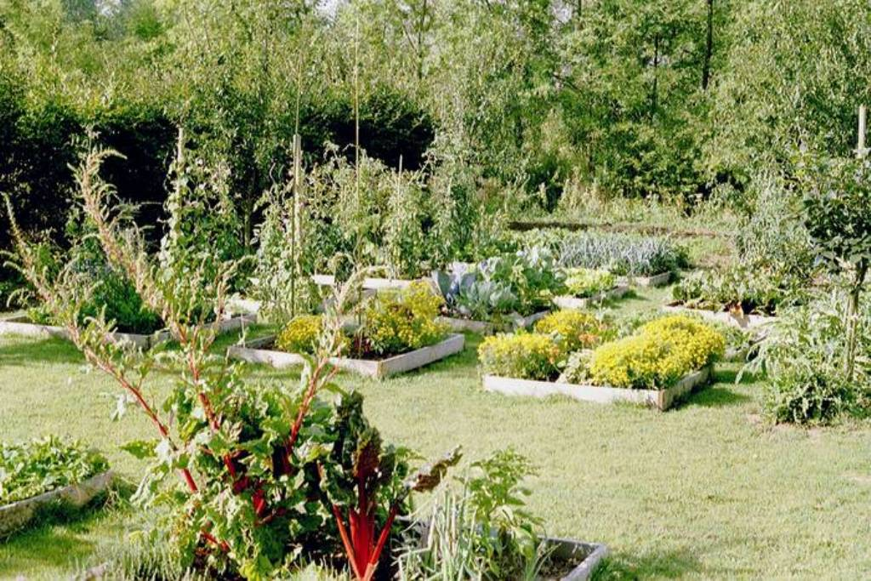
Notes:
Jardín des Elfes

Slide 46
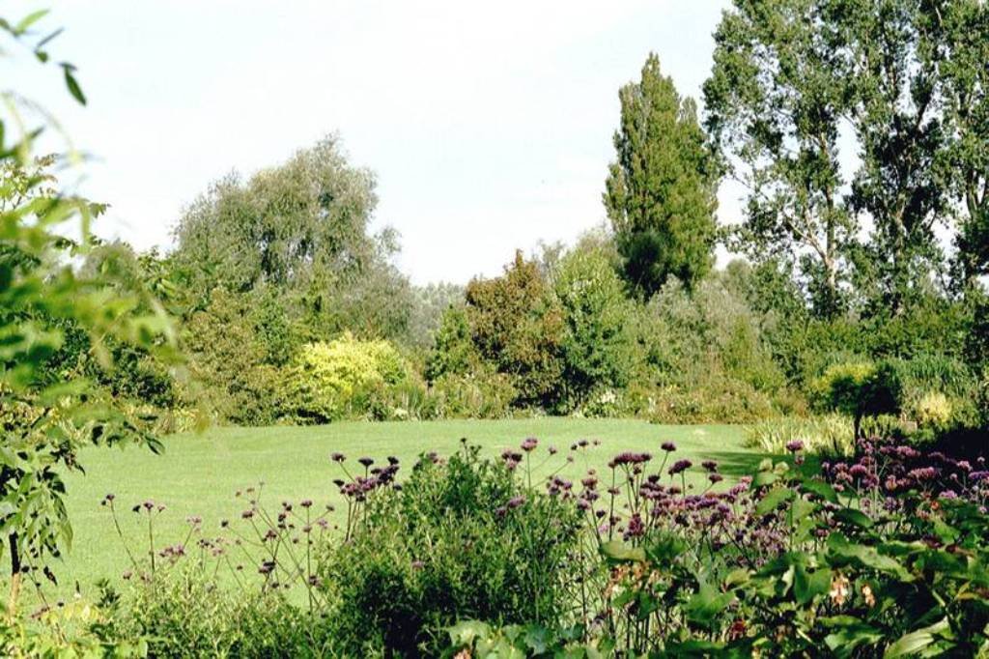
Notes:
Jardín des Elfes

Slide 47
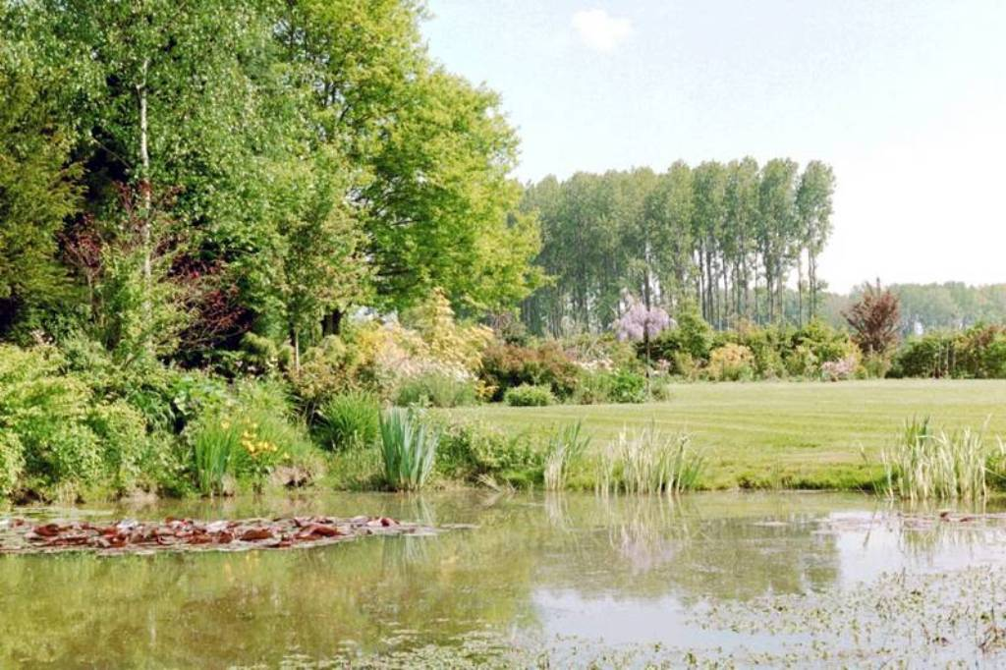
Notes:
Jardín des Elfes

Slide 48
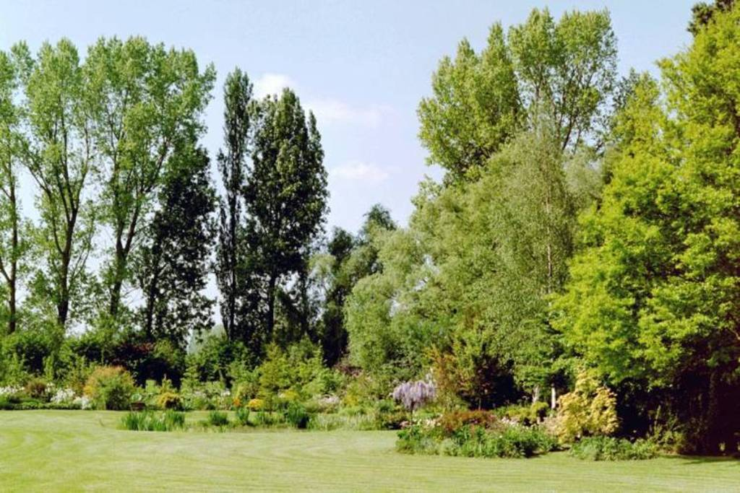
Notes:
Jardín des Elfes

Slide 49
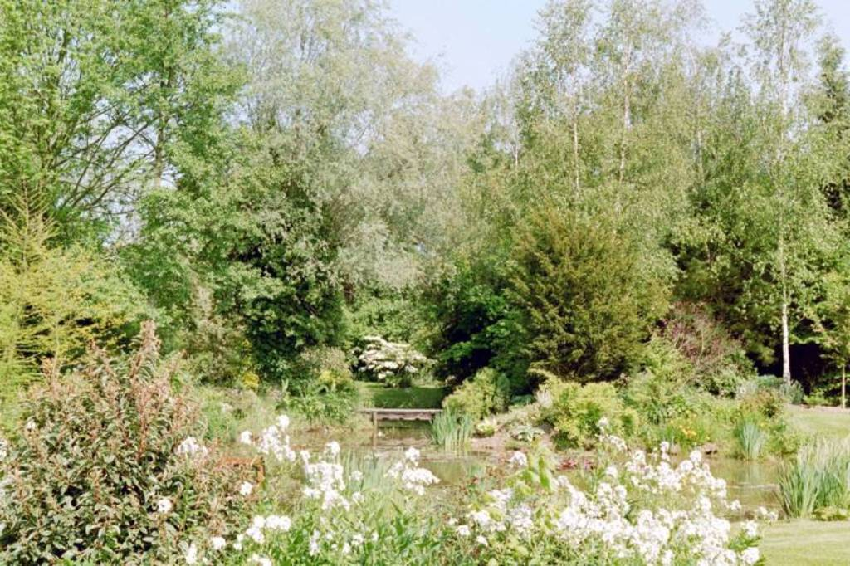
Notes:
Jardín des Elfes

Slide 50
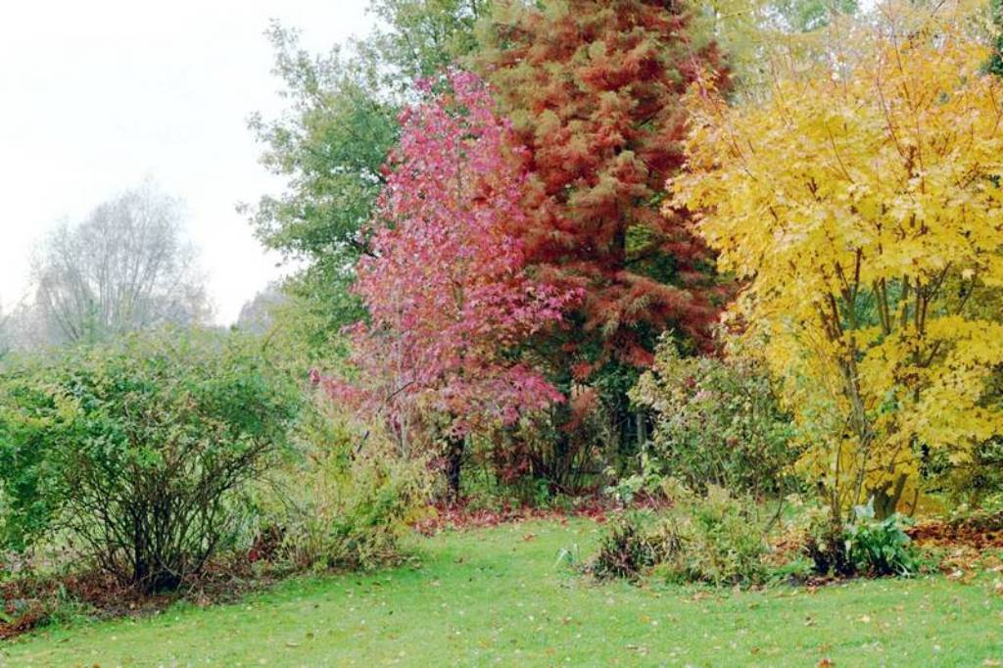
Notes:
Jardín des Elfes

Slide 51
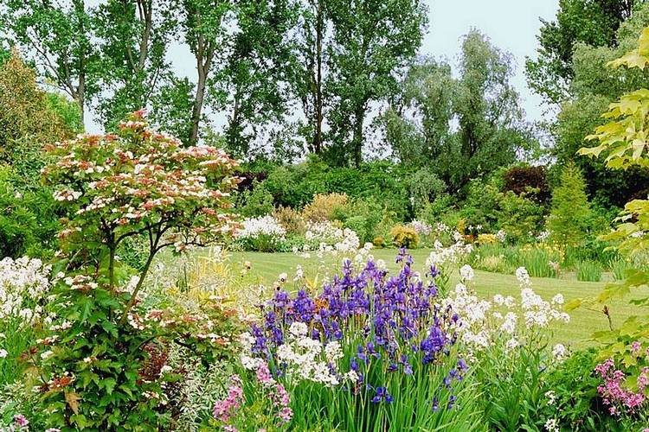
Notes:
Jardin des Elfes

Slide 52
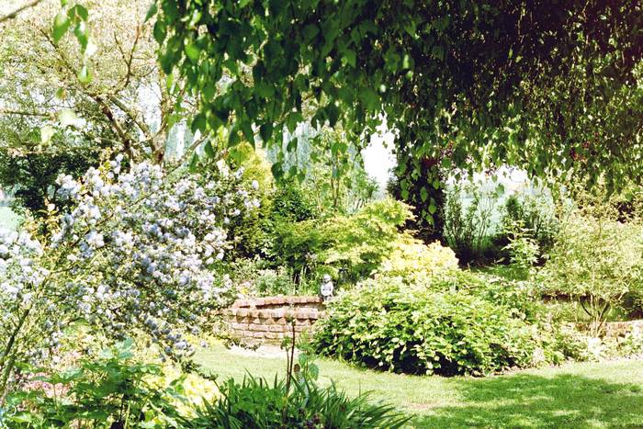
Notes:
Jardin des Elfes

Slide 53
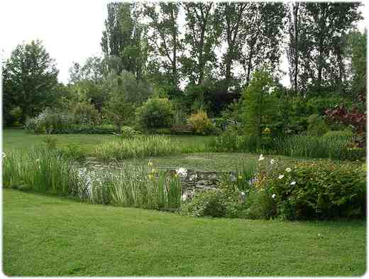
Notes:
Jardin des Elfes

Slide 54
JARDINS DE L´HELIANTHE
Esta situado entre Burdeos y Biarritz a dos kilómetros del pueblo de Mimizar en Francia.
Es un centro de alojamientos dentro del jardín.
Cada año nuevas especies vegetales aun mas exóticas aumentan las colecciones.

Slide 55
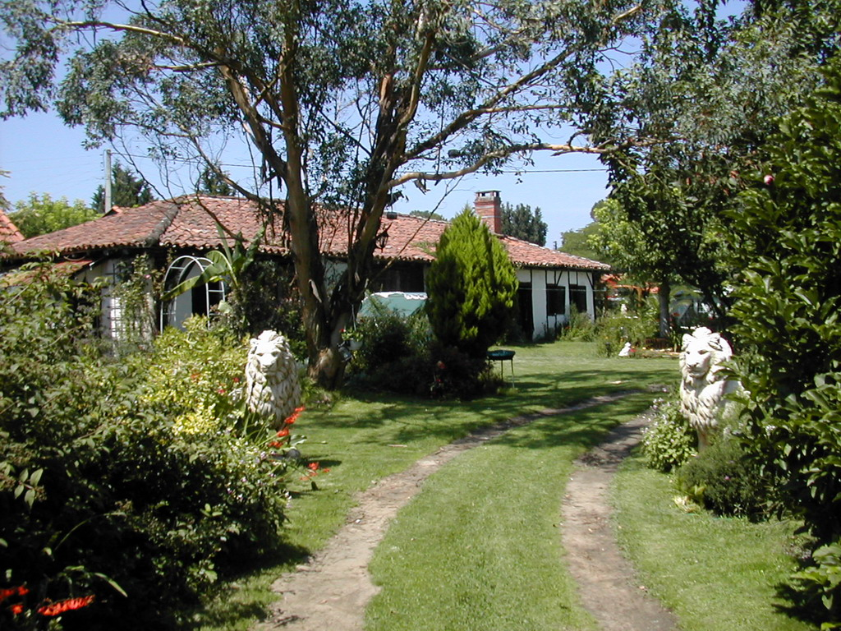
Notes:
Jardins d´Helianthe

Slide 56
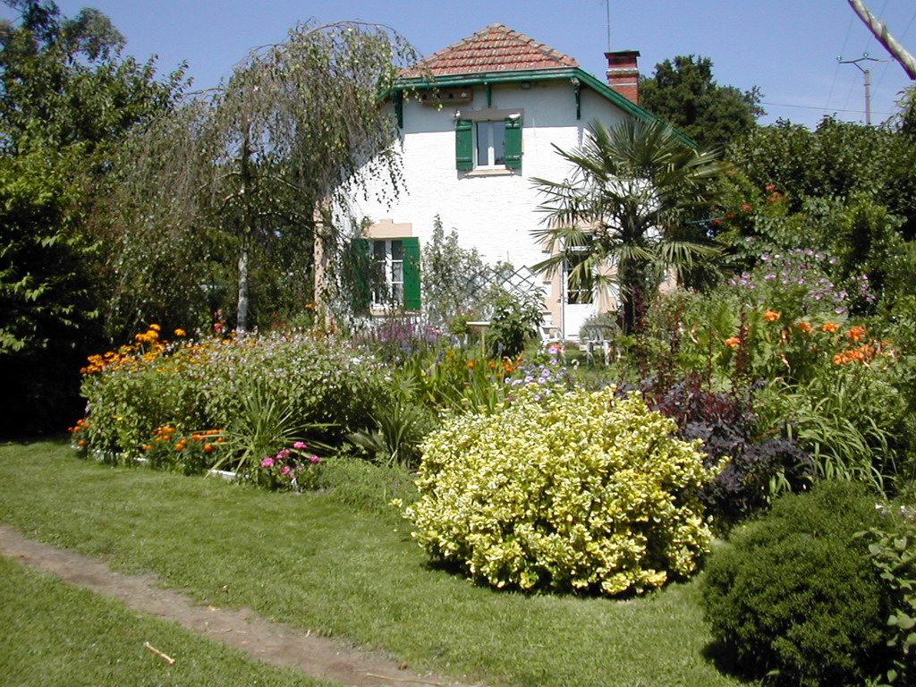
Notes:
Jardins d´Helianthe

Slide 57

Notes:
Jardins d´Helianthe

Slide 58

Notes:
Jardins d´Helianthe

Slide 59

Notes:
Jardins d´Helianthe

Slide 60

Notes:
Jardins d´Helianthe

Slide 61

Notes:
Jardins de L´Helianthe

Slide 62
JARDINS DE L´ IMAGINAIRE
Fueron diseñados por Kathryn Guffanson en el valle de Vézêre en Terrasson.
Se trata de una interpretación moderna de una forma clásica, pero con curvas esculpidas.
Simbólicamente hay fragmentos de la historia de los jardines, un jardín de los elementos, un teatro verde un eje de los vientos, un jardín acuático, una rosaleda y un invernadero.

Slide 63

Notes:
Jardins de l´Imaginiere

Slide 64

Notes:
Jardins de l´Imaginiere

Slide 65

Notes:
Jardins de L´Imaginiere

Slide 66

Notes:
Jardins de l´Imaginiere

Slide 67

Notes:
Jardin de l´Imaginaire

Slide 68

Notes:
Jardins de l´Imaginaire

Slide 69

Notes:
Jardins de l´Imaginaire

Slide 70
JARDINES DE MARQUEYSSAC
Son de dominio privado desde el siglo XVII.
Un lugar histórico para un parque de 22 has. y mas de 6 Km. de paseos sombreados.
150.000 bojes recortados crean una fantasía llena de movimiento.
Construido sobre un afloramiento rocoso, el parque tiene extraordinarias vistas sobre el valle y los acantilados.
Esta situado en el Perigord. Francia.

Slide 71

Notes:
Jardins de Marqueyssac

Slide 72

Notes:
Marqueyssac

Slide 73

Notes:
Marqueyssac

Slide 74

Notes:
Marqueyssac

Slide 75

Notes:
Marqueyssac

Slide 76

Notes:
Marqueyssac

Slide 77

Notes:
Marqueyssac

Slide 78

Notes:
Marqueyssac

Slide 79

Notes:
Marqueyssac

Slide 80

Notes:
Marqueyssac

Slide 81

Notes:
Marqueyssac

Slide 82
JARDINS DE LA FONTAINE
Es un parque situado en Nimes. Francia.
Es uno de los primeros parques públicos de Europa.
El parque discurre en torno a la mítica Fuente de Nimes y sus monumentos históricos (Templo de Diana ).
En 1745 Jacques Philippe Mareschal, ingeniero militar del rey Louis XV diseño el parque.
Los jardines de la Fontaine son parte de los Jardines Notables de Francia.

Slide 83

Notes:
Jardins de la Fontaine.-Nimes

Slide 84

Notes:
Jardins de la Fontaine.-Nimes

Slide 85

Notes:
Jardín de la Fontaine.-Nimes

Slide 86


Slide 87
JARDINS DE VALLOIRES
Creado en 1989 por el paisajista Giles Clement, tiene 8 has. y mas de 4.000 especies y variedades plantadas.
Situado al pie de la Abadía cirtescense de Valloires,reconstruida el siglo XVIII.
Son tres jardines, uno en los alrededores de la abadía, un jardín ingles que alberga la colección de arbustos y un jardín natural cerca de la laguna.

Slide 88

Notes:
Jardins de Valloires

Slide 89

Notes:
Jardin de Valloires

Slide 90

Notes:
Jardins de Valloires

Slide 91

Notes:
Jardin de Valloires

Slide 92

Notes:
Jardin de Valloires

Slide 93

Notes:
Jardin de Valloires

Slide 94

Notes:
Jardins de Valloires

Slide 95

Notes:
Jardin de Valloires

Slide 96
JARDINS ALBERT KHAN
Se encuentran situados en Boulogne-Billancourt en los Hauts-de-Seine.
Los jardines fueron creados por Albert Khan sobre unos terrenos adquiridos en 1895.
Es un jardín de escenas de 4 has. Por un hombre que creía en la paz mundial.
El jardín se compone de varios jardines con estilos de cada país que quiere representar.
Un pueblo japonés y su jardín, unos jardines a la francesa, un jardín ingles, un bosque de Vosgos y la evocación de un pantano con plantas acuáticas.

Slide 97

Notes:
Jardins Albert Khan.-Paris

Slide 98

Notes:
Jardins Albert Khan

Slide 99

Notes:
Jardins Albert Khan

Slide 100

Notes:
Jardins Albert Khan

Slide 101

Notes:
Jardins Albert Khan

Slide 102

Notes:
Jardins Albert Khan

Slide 103

Notes:
Jardins Albert Khan

Slide 104

Notes:
Jardins Albert Khan

Slide 105

Notes:
Jardins Albert Khan

Slide 106

Notes:
Albert Khan

Slide 107

Notes:
Albert Khan

Slide 108

Notes:
Albert Khan

Slide 109

Notes:
Albert Khan

Slide 110

Notes:
Albert Khan

Slide 111

Notes:
Albert Khan

Slide 112

Notes:
Albert Khan

Slide 113

Notes:
Albert Khan

Slide 114

Notes:
Albert Khan

Slide 115

Notes:
Albert Khan

Slide 116

Notes:
Albert Khan

Slide 117

Notes:
Albert Khan

Slide 118
ABBAYE DE SENANQUES
Abadía cirtescense del siglo XII.
Esta rodeada de campos donde se cultiva la lavanda para extracción de aceites para perfumería.

Slide 119

Notes:
Abbaye de Senanques

Slide 120

Notes:
Abbaye de Senanques

Slide 121

Notes:
Abayye de Senanques

Slide 122

Notes:
Abbaye de Senanques.

Slide 123

Notes:
Abbaye de Senanques

Slide 124

Notes:
Abbaye de Senanques

Slide 125

Notes:
Abbaye de Senanques

Slide 126

Notes:
Abaye de Senanques.-Bouquets

Slide 127

Notes:
Abbaye de Senanques.-Corte

Slide 128

Notes:
Abbaye de Senanques.-Secado

Slide 129

Notes:
Lavándulas

